Slide 1
TRIAGEHENDELSEN
Hvordan utføre
En effektiv
triagevurdering?

Slide 2
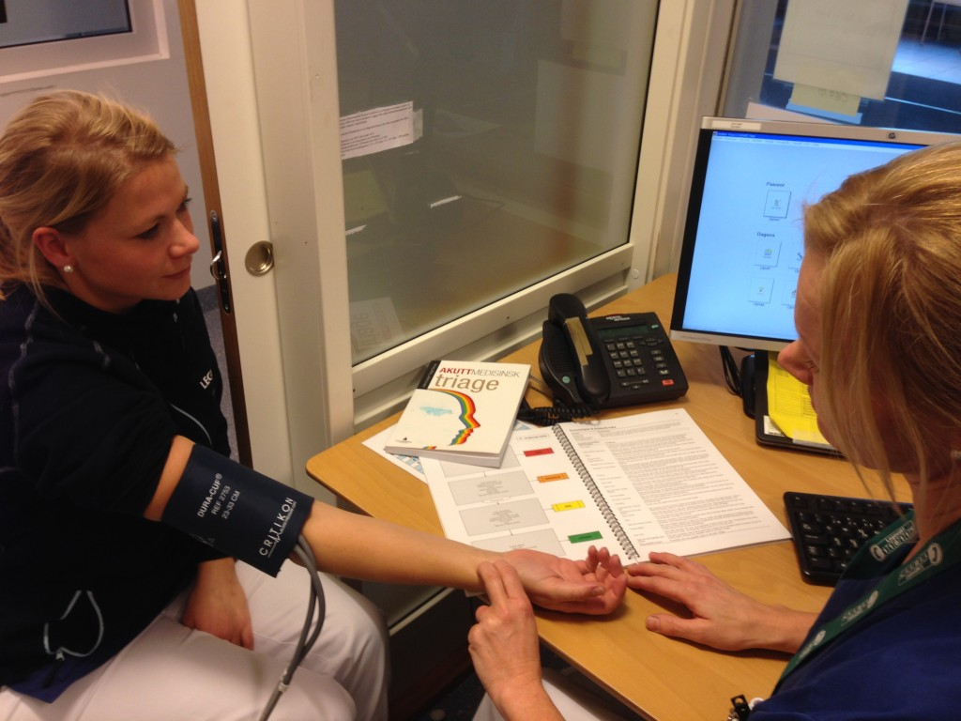
Hensikten
MTS er utformet for å veilede triagesykepleier til beslutninger og raskt bestemme en klinisk prioritet til hver enkelt pasient.
Notes:
For å utføre en effektiv triagevurdering er det viktig å ha kjennskap til selve hensikten og verdien av systemet

Slide 3
Hva kreves av triagesykepleier?
Tilstrekkelig klinisk kunnskap
Evner til å kommunisere med pasienter og pårørende
Lojalitet mot systemet og følelse av eierskap
Gode evner til å stille fokuserte spørsmål
Anatomikunnskap, gjenkjenne mønstre, evne til å reagere effektivt ved livstruende situasjoner
Notes:
Man kan kanskje tenke at ettersom triage er såpass styrt, kan dette gjøres av «hvermansen». Slik er det ikke! Her må man vite hva den spesielle diskriminatoren betyr, og man må ha god klinisk kunnskap
Man må stille spørsmålene som skal utelukke diskriminatorene på en ryddig og riktig måte. Hvordan er magesmerten din, stråler den bak i ryggen?
Spør: «Har du smerter i brystet hvis du trekker pusten dypt inn?» i stedet for «Har du respiratoriske smerter?».

Slide 4
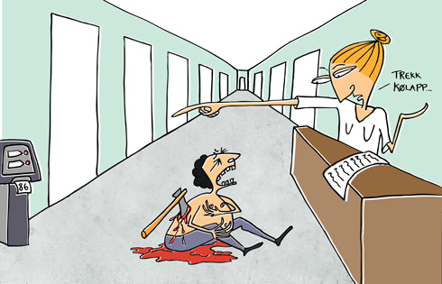
Notes:
Denne sykepleieren her har nok ikke det som kreves av en triagutøver….

Slide 5
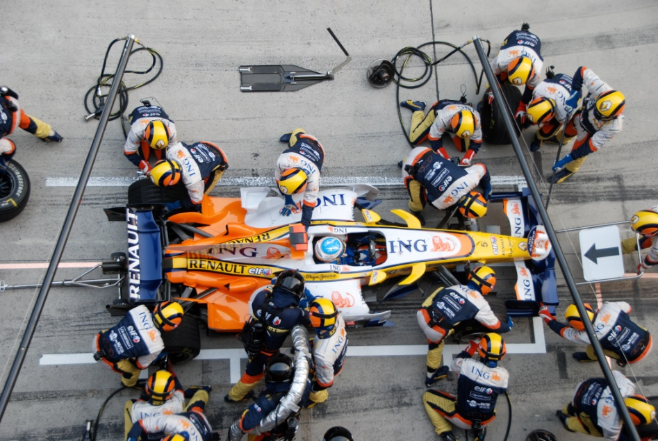
Triage er en Pit stop og ikke et mottak
Triage er en rask, fokusert vurdering og beslutning om prioritet
Forsinkelse av prosessen skjer når andre oppgaver enn prioritering utføres
Notes:
Det er lett å være litt for grei og lyttende. Men forsinkelsen skjer når man begynner å gjøre andre ting som ikke har med triage å gjøre, eller begynner å stille pasienten spørsmål som ikke kreves for å få en hastegrad

Slide 6
Triagekonsultasjon
DET FØRSTE MØTET:
Vurderingen begynner straks man møter pasienten
Observer alle tegn som kan inkludere:
Bevegelsesevne
Synlige skader
Pasientens alder
Notes:
Nå går vi over på selve triagekonsultasjonen. Hvordan går denne til?
Hvilke inntrykk får du av pasienten ved ankomst?
Kom med eksempler: Halter, grimaserer, holder seg på magen, gråter, snakker i mobilen etc. Allerede nå har du fått et inntrykk av hvordan pasienten har det.
Man kan f.eks starte triage notatet slik: Kommer haltende, holder seg på magen, gråter i mors armer etc

Slide 7
Triagekonsultasjonen
Hvorfor kommer pasienten? Hva har skjedd?
Kort sykehistorie
Årsak til at pasienten kommer pasienten kommer til legevakt/akuttmottak.
Kort, konsis, subjektiv sykehistorie som beskriver pasientens skade/sykdom/helseproblemer
Notes:
Her menes kort sykehistorie, ikke spør eller vær for opptatt av tidligere sykehistorie dersom dette ikke er relevant for dette besøket.
Innled samtalen med at du skal gjøre en kort vurdering og stille noen spørsmål, og at pasienten skal få nøyere undersøkelse av lege/spl etterpå.
Har man innleggelsesskriv (akuttmottak) så les dette, og spør så om det stemmer at pasienter kommer pga vondt i magen, for eksempel, eller om det er noe annet som plager ham mest nå. Eller hør på rapport fra ambulansepersonellet og referer til denne.

Slide 8
Triagekonsultasjonen
Kontaktårsak, valg av flytskjema
Fastsettes på bakgrunn av innleggelsesskrivet (hvis aktuelt) og den subjektive sykehistorien
Triagesykepleier velger det mest passende flytskjemaet
Notes:
Vi vet at det ikke alltid er like lett å sile ut det ene problemet som plager pasienten mest. Det hender ofte en pasient har flere plager. Spør hvilket symptom som er mest fremtredende for å velge riktig flytskjema. Evt vurder hvilket symptom du som erfaren sykepleier mener er det mest alvorlige symptomet.
Valg av riktig flytskjema er svært viktig for å komme fram til riktig hastegrad! Gi eksempel: for eksempel å velge abcesser og lokale infeksjoner i stedet for ekstremitetsproblem: samme pas vil kunne få gul hastegrad i førstnevnte og grønn i sistnevnte (for eksempel smerter ved bevegelse av ledd, varmt ledd)

Slide 9
Triagekonsultasjonen
Finne riktig hastegrad:
Reduktiv metode, start på toppen
Fokuserte spørsmål
Utelukk diskriminatorer
Fysisk undersøkelse og vitale parametre utføres og dokumenteres iht triageprosessen
Notes:
Når man har funnet flytskjema starter selve jobben med å finne pasientens hastegrad
Fokuserte spørsmål: Dette er hvor triagesykepleiers kunnskap og ferdigheter er viktigst! For å kunne utelukke den enkelte diskriminatoren MÅ sykepleier stille fokuserte spørsmål som er lett å forstå for pasienten. Ikke bruk medisinske termer her, men spør f.eks: Har du god følelse i benet? Står du på medisiner som gjør at immunforsvaret ditt er svekket? Er det smertefullt å puste?
Fokuserte spørsmål kan benyttes for å innhente flere detaljer slik som problemets varighet, skademekanikk, faste medikamenter, osv

Slide 10
Triagekonsultasjonen
Dokumentasjon skal være tydelig og konsis, og man skal som minimum dokumentere:
Valg av flytskjema og diskriminator
Hastegrad
Smertescore når aktuelt
Notes:
Forsøk å skriv kortfattet og konkret.

Slide 11
Triagekonsultasjonen
Ta evt. også med registrering av følgende:
Allergi
Relevant medikasjon
Relevant tidligere sykehistorie
Førstehjelpstiltak utført i triage
Observasjoner / vitale parametre
Legemidler som er administrert, f.eks. smertestillende
Notes:
Ikke ta med tidligere sykehistorie dersom ikke dette er relevant for aktuell henvendelse. Husk at registrering av allergi, relevant medikasjon etc ikke er en del av selve triagen.
Det er derimot relevant for den totale vurderingen å vite at en pasient med brystsmerter nylig har innlagt stent eller har gjennomgått hjerteinfarkt tidligere, eller at en pasient med hodeskade står på blodfortynnende.

Slide 12
Triagekonsultasjonen
Prioritet / Plan for tiltak:
Tildeles ved å bruke den høyeste diskriminator gjeldende for pasienten
Beskrive kort nødvendig tiltak som følge av triagevurderingen
Notes:
Triagekoden skrives slik: f.eks Triage 15.3.oransje
Man kan delegere eller selv utføre tiltak eller undersøkelser etter triagevurderingen. F.eks: EKG, BT, U-stix etc.
Skriv i triagenotatet om du f.eks legger på en elastisk bandasje eller ispose

Slide 13
Triagekonsultasjonen
Ny vurdering:
Kommenter behov for ny vurdering
Smertestillende i triage kan føre til endring av hastegrad ved ny vurdering
Notes:
Har man gitt paracet som feber/ smertestillende:, kan man gjøre ny triage etter at effekten har slått inn
Man må også gjøre en ny triage/vurdering hvis pas blir dårligere, eller bedre.

Slide 14
Et viktig budskap!
Bland aldri klinisk prioritet
med
organiseringen av avdelingen!
Notes:
Prioriteten, altså hastegraden pasienten er tildelt skal ikke påvirkes av hvordan avdelingen er organisert.
Mangel på rom, tilgjengelige ressurser skal selvsagt ikke gå utover hastegraden til pasienten.
Dersom det er tatt EKG av en pasient og EKG er sett av lege og vurdert som normalt , skal pasienten ikke få lavere hastegrad for det. EKG er ikke en diskriminator men en undersøkelse som gjøres etter at triagen er fastsatt.

